Slide 1

JORNADA
01
02
03
04
05
¿DÓNDE SE REGULA?
LÍMITES DE LA JORNADA
¿CÓMO SE COMPUTA?
TIPOS DE JORNADA
REGISTRO DE JORNADA
Patricia Rodríguez y Zoe Jordán

Slide 2







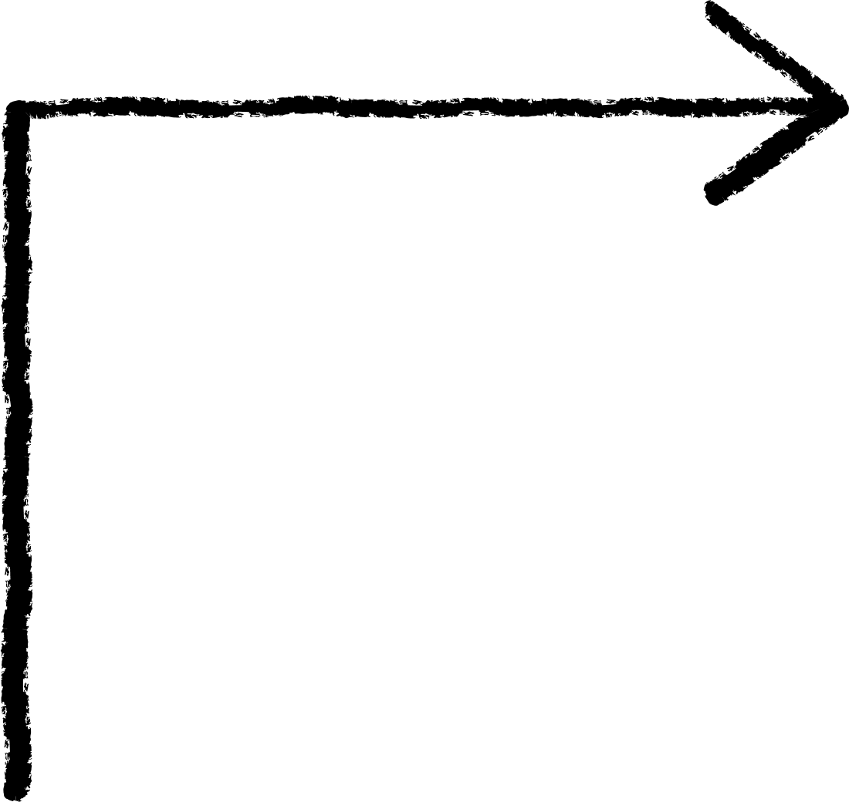


¿DÓNDE SE REGULA?
LÍMITES DE LA JORNADA
Estatuto de trabajadores
Convenios colectivos
Contrato de trabajo
JORNADA
Menor de 18 ---> 8h diarias NO horas extra
Mayores de 18 ----> 9h diarias SI horas extra
40 horas semanales
¿CÓMO SE COMPUTA?
El trabajador se encuentre en su puesto de trabajo tanto al comienzo como al final de la jornada diaria
Reconocimientos médicos
Formación de prevención de riesgos laborales

Slide 3



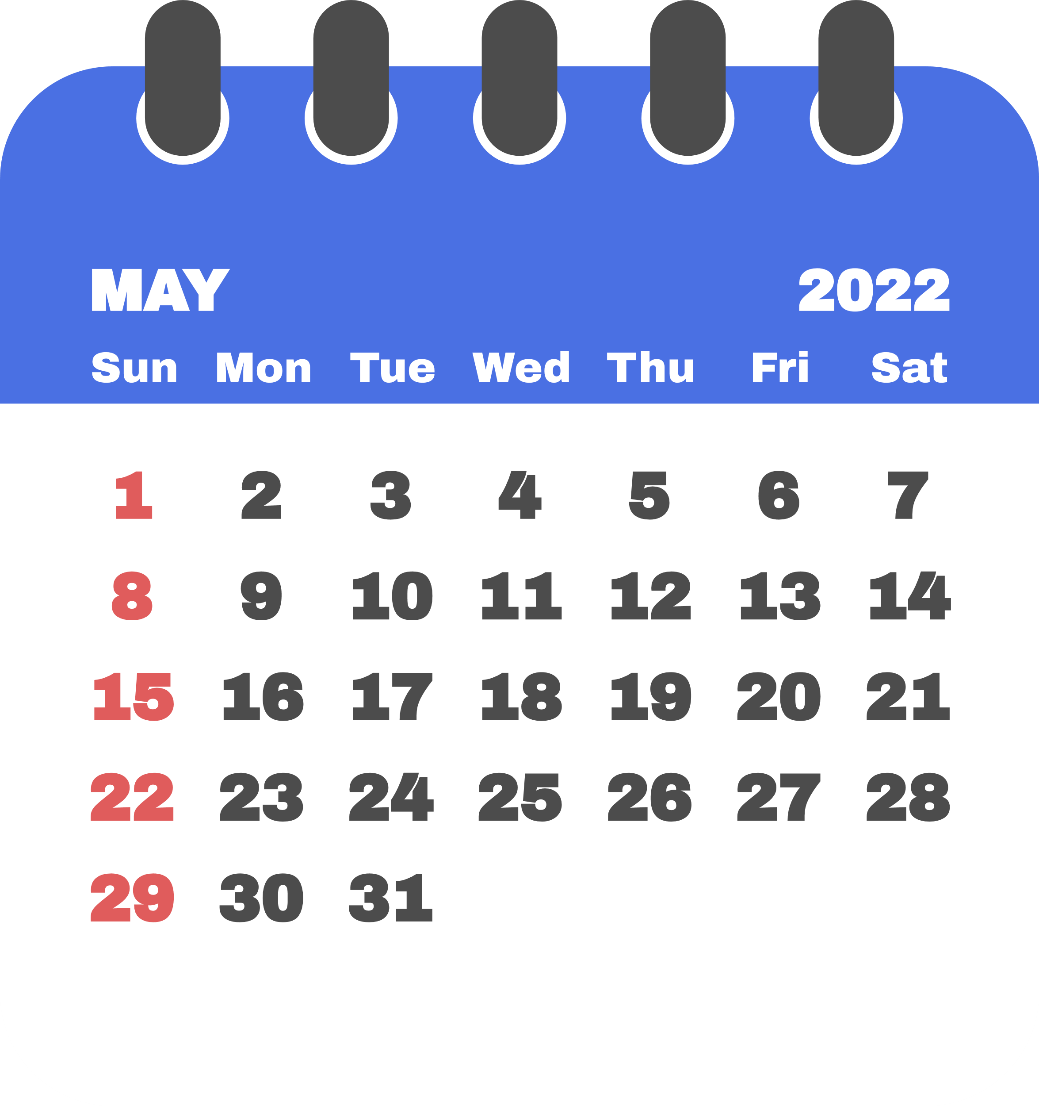
TIPOS DE JORNADA
REGISTROS DE JORNADA
Regular ->Mismo nº horas al día
Irregular ->10% horas empresa
Flexible -> Entrada y salida flexible*
Rígida -> Horas fijas de entrada y salida
Partida -> Horas distribuidas distintos turnos
Continua -> Horas mismo turno
JORNADA
Horario concreto de inicio y finalización de la jornada de trabajo
Se organizará y documentará el registro
Se conservarán los registros diarios de jornada durante cuatro años
Registro jornada

